Slide 1
VELIKONOCE

Slide 2
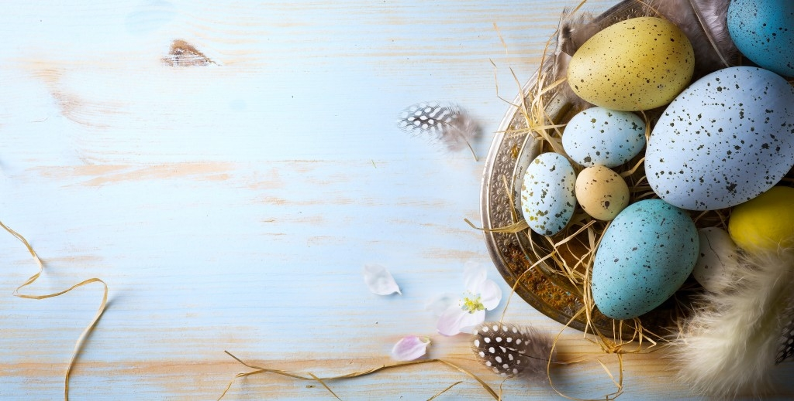
Proč jsou Velikonoce?
Velikonoce jsou nejvýznamnější křesťanské svátky, připomínka ukřižování a vzkříšení Ježíše Krista
Vítání a oslava jara, příroda se probouzí k životu
Velikonoce jsou pohyblivé svátky, slaví se vždy 1.neděli po prvním jarním úplňku

Slide 3
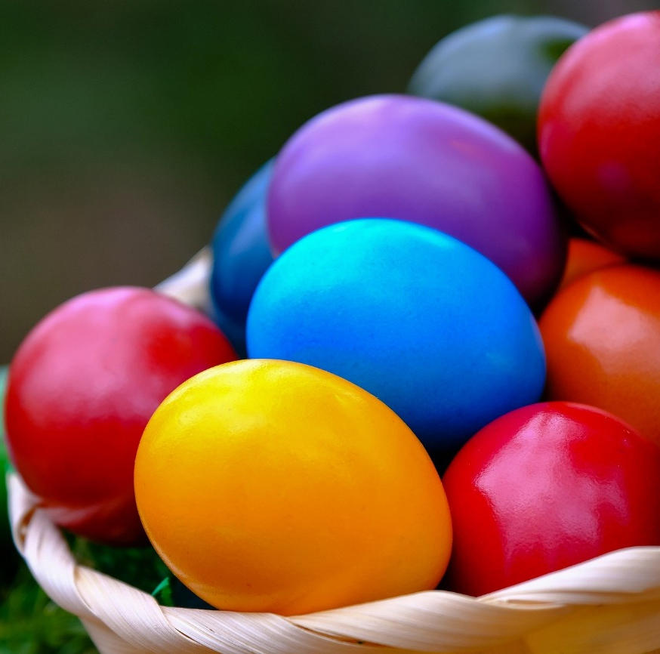
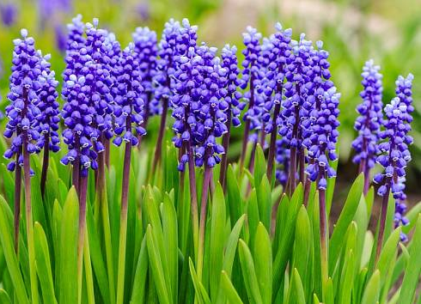
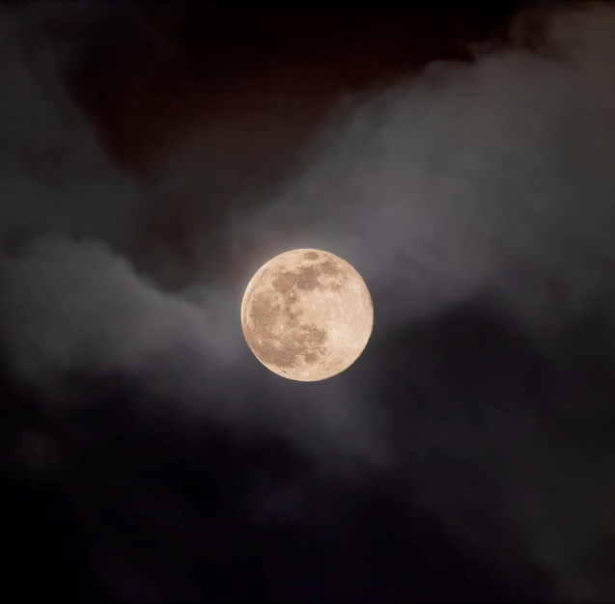
Kdy jsou Velikonoce?
1.JARNÍ
ÚPLNĚK
16.4.2022
JARO
VELIKONOČNÍ
NEDĚLE
20.3.2022
17.4.2022

Slide 4
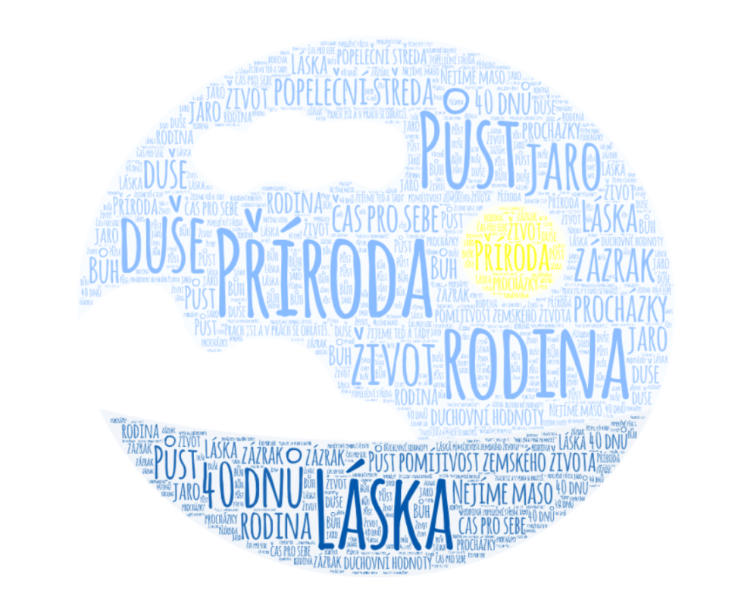
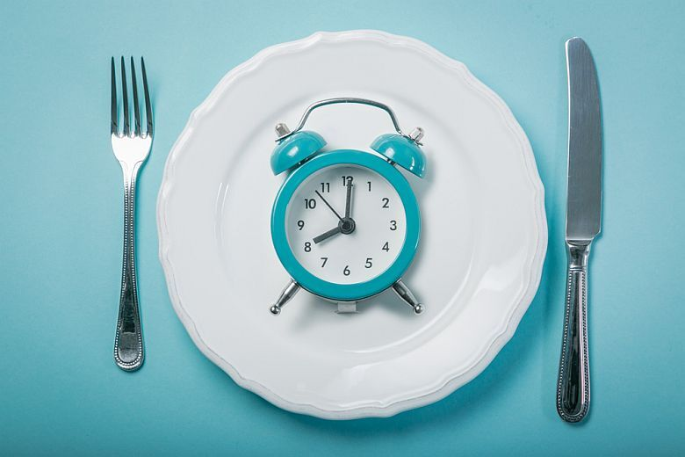
PŘEDVELIKONOČNÍ OBDOBÍ 40 denní půst
Začíná po masopustu na POPELEČNÍ STŘEDU (2.3)
Každá neděle do Velikonoc má své jméno i význam

Slide 5
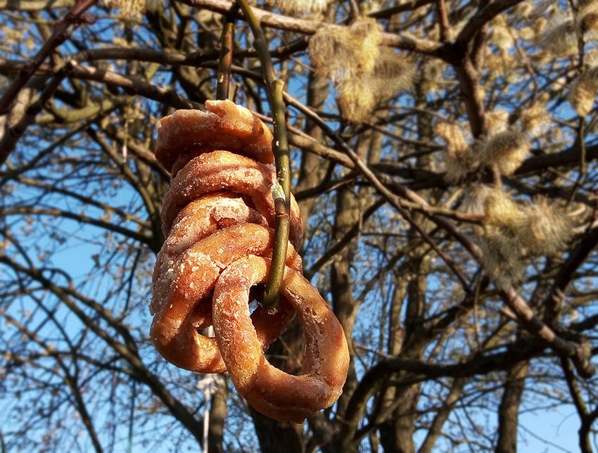
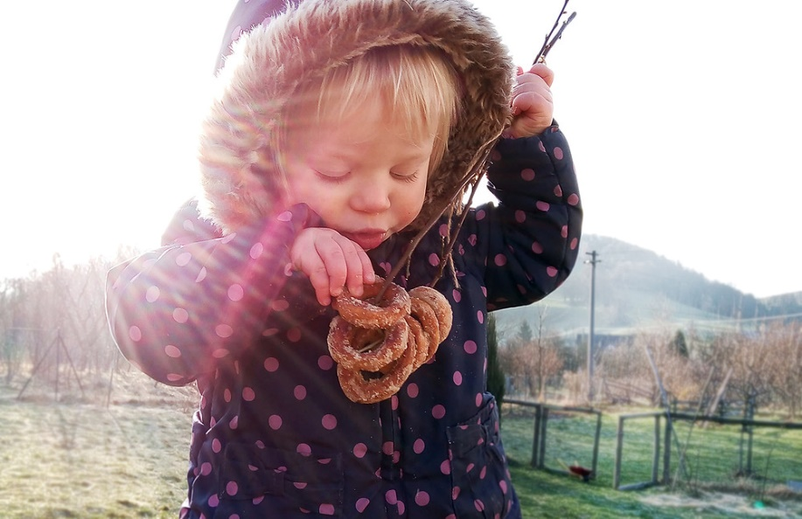
1. NEDĚLE = ČERNÁ, LIŠČÍ, PUČÁLKA 6.3.
Ženy si oblékaly černé šaty.
Jedl se opražený a okořeněný napučený hrách – pučálka.
Někde matky pekly preclíky, které rozvěsily po stromech. Dětem říkaly, že jim je nechala liška, která běžela kolem.

Slide 6
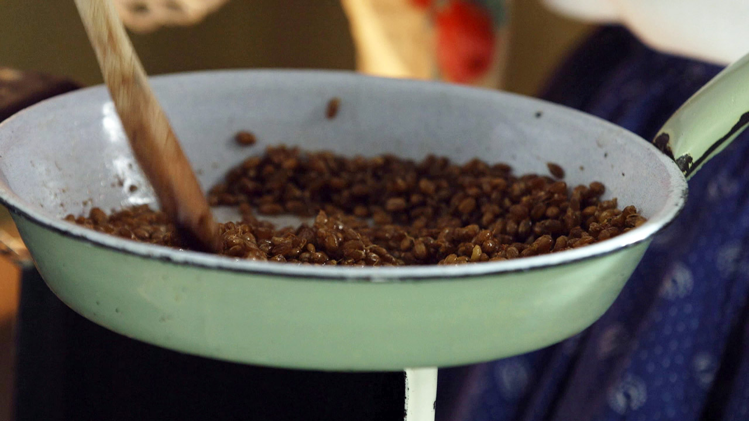
2. NEDĚLE = PRAŽNÁ, ČERNÁ 13. 2.
Nazvaná opět dle černého oděvu žen nebo podle pokrmu
pražmo = opražená naklíčená obilná zrna buď osolená a
opepřená nebo s cukrem skořicí a máslem

Slide 7
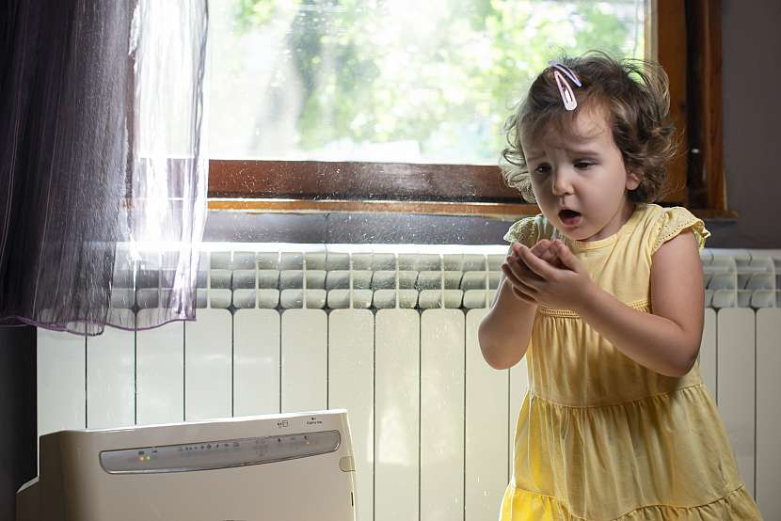
3. NEDĚLE = KÝCHAVÁ 20. 3.
Kdo v tento den 3x za sebou kýchne, bude zdráv celý rok (kýchání se považovalo za zdravé).

Slide 8
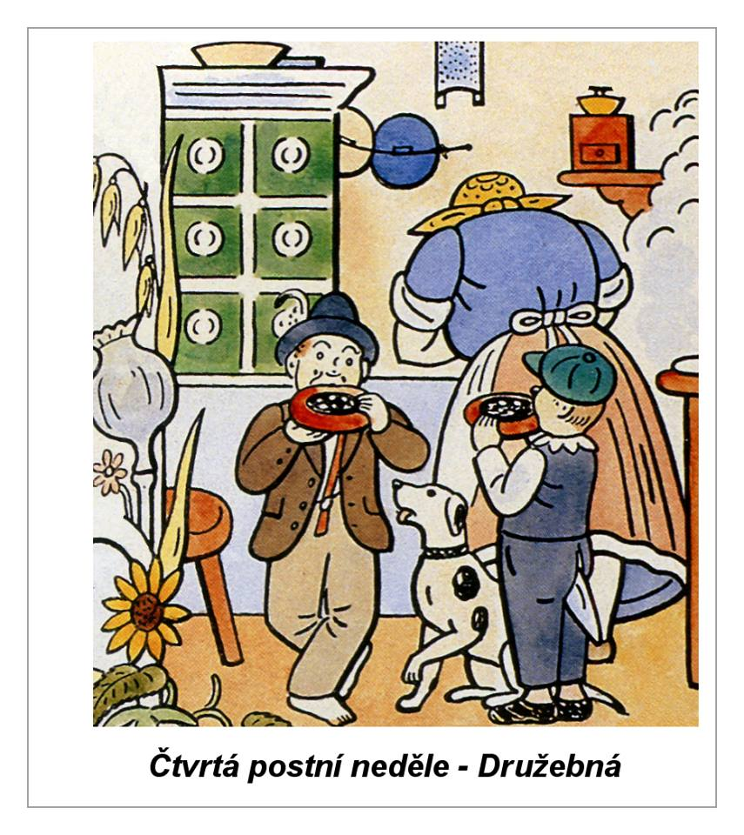
4. NEDĚLE = DRUŽEBNÁ 27. 3.
Mládež se veselila, pořádaly se tancovačky, pekly se koláče – družbance.
Družba se ženichem šli do domu, kam chtěli přijít o pomlázku na námluvy.
Někde děvčata volila královničku a vítala jaro.

Slide 9
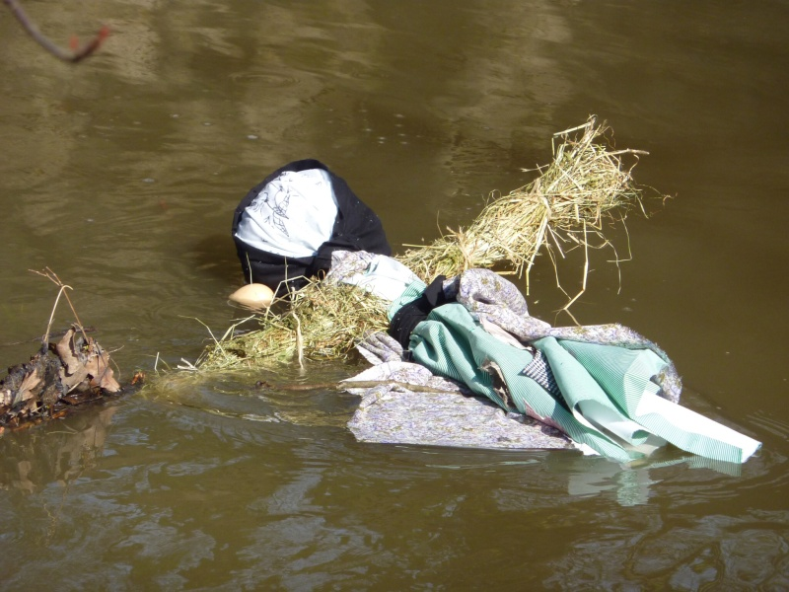
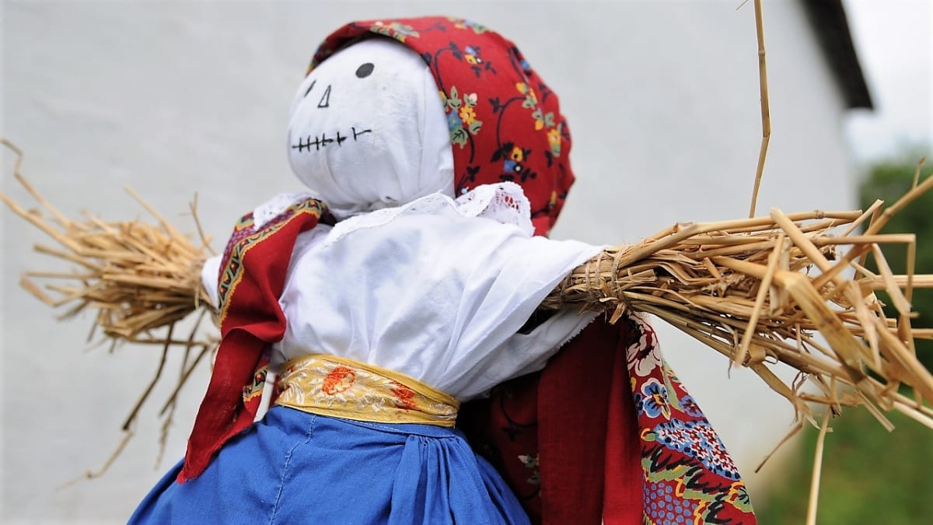
5. NEDĚLE = SMRTNÁ 3. 4.
Vynášení Smrtky – Morany, obchůzky vesnicí a poté vhození Smrtky do potoka či ze skály.

Slide 10
6. NEDĚLE = KVĚTNÁ, PALMOVÁ 10. 4.
Tato neděle připomíná příchod Ježíše Krista do Jeruzaléma, kde ho vítali palmovými listy a zelenými větvičkami.
V kostele se nechávají světit kočičky, které pak mají zázračnou moc.
V tento den se nesmělo péci, aby se nezapekl květ (ovocným stromům); vymetala se obydlí, hledala se zlatá vejce.

Slide 11
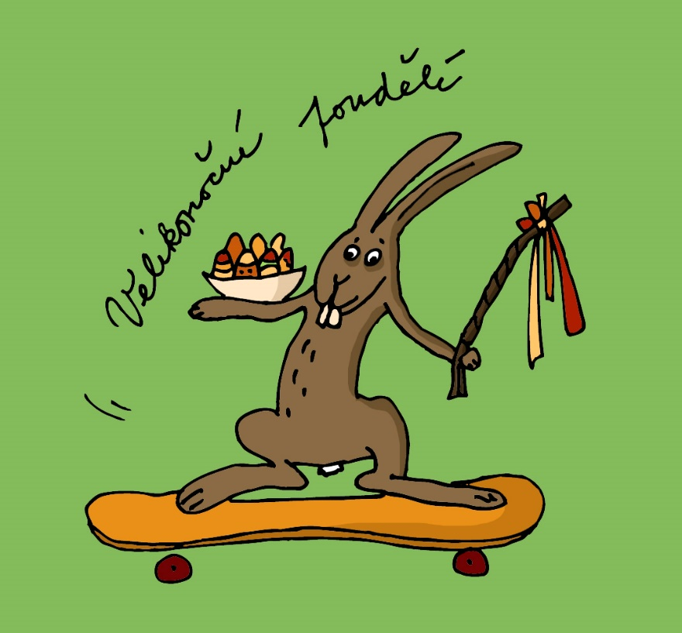
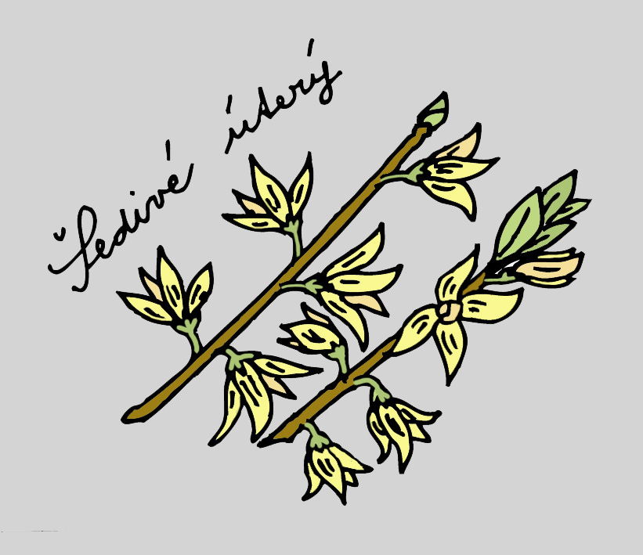
PAŠIJOVÝ TÝDEN – poslední týden půstu
MODRÉ PONDĚLÍ – symbol klidu a mlčenlivosti
ŽLUTÉ (ŠEDIVÉ) ÚTERÝ – předzvěst smutku

Slide 12
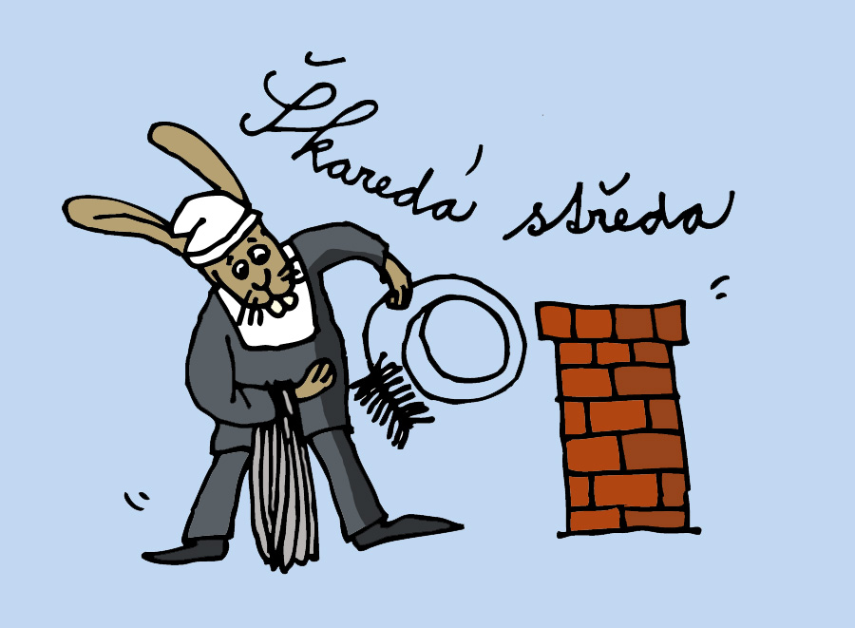
ŠKAREDÁ (SAZOMETNÁ) STŘEDA
Zametá se, smejčí, bílí se, vymetají se saze z komína a kamen.
Kdo se tento den mračí, bude se mračit celý rok.

Slide 13
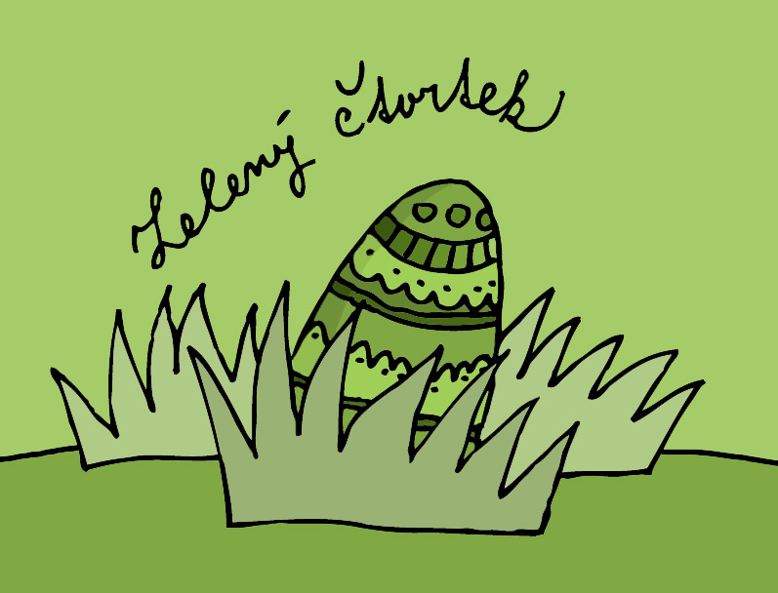
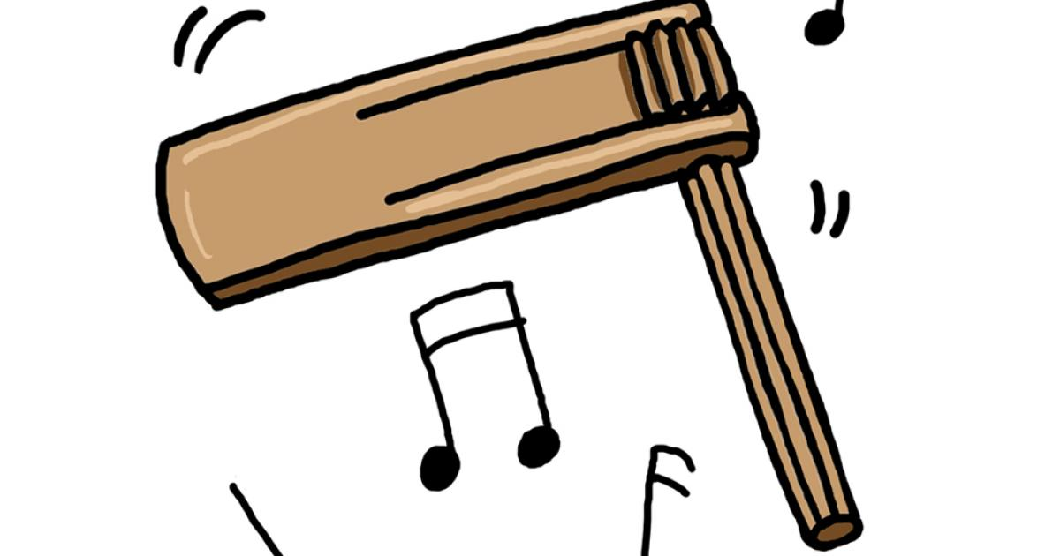
ZELENÝ ČTVRTEK
Tento den večer umlkly zvony, které dle legendy odletěly do Říma. Vracely se na Bílou sobotu. Zvonění nahrazovaly řehtačky, se kterými chlapci obcházeli vesnici.
Poslední večeře Páně.

Slide 14
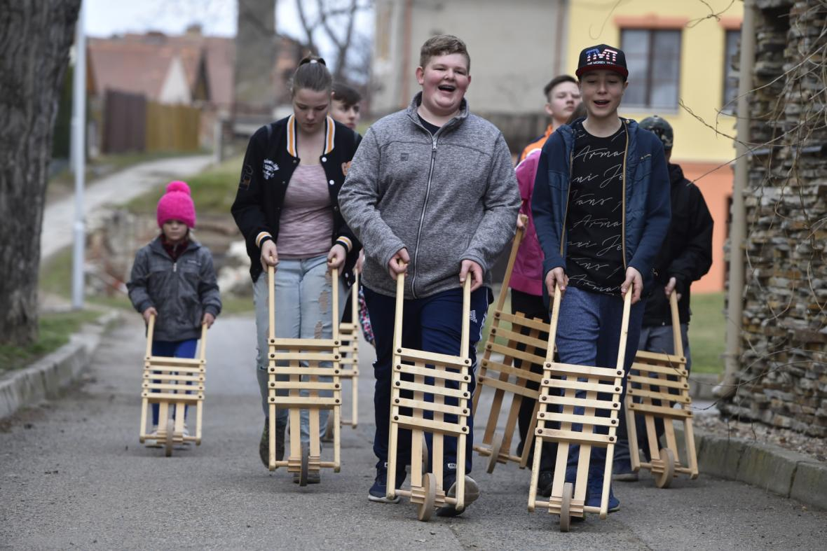
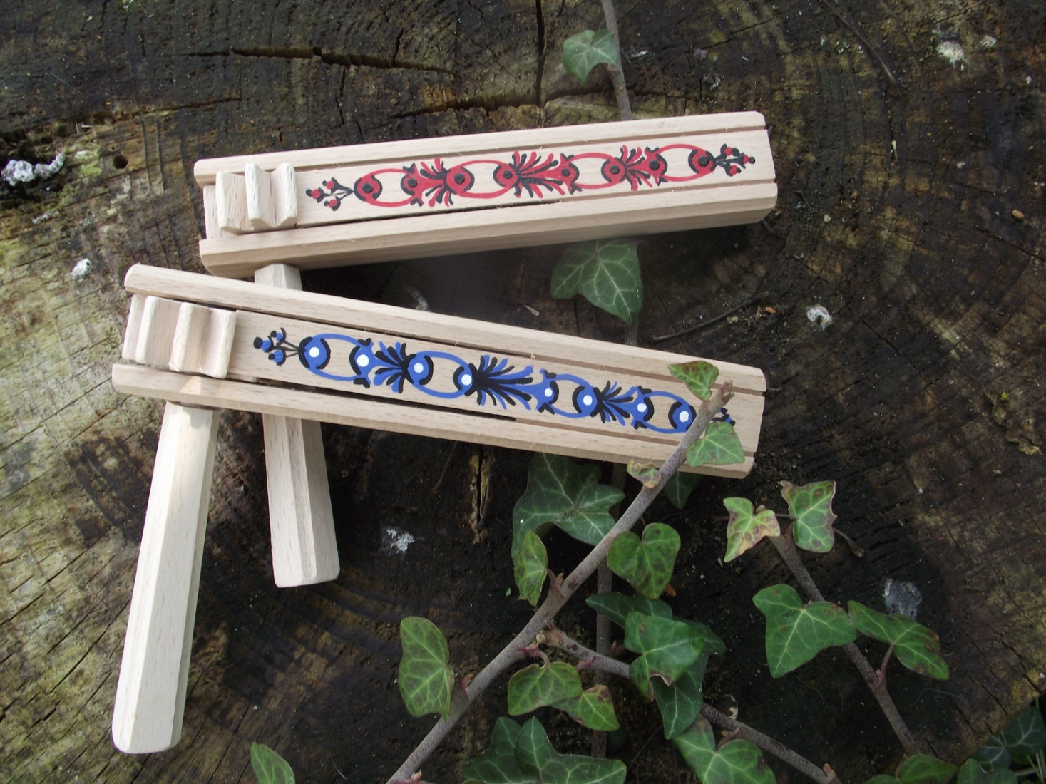

Slide 15
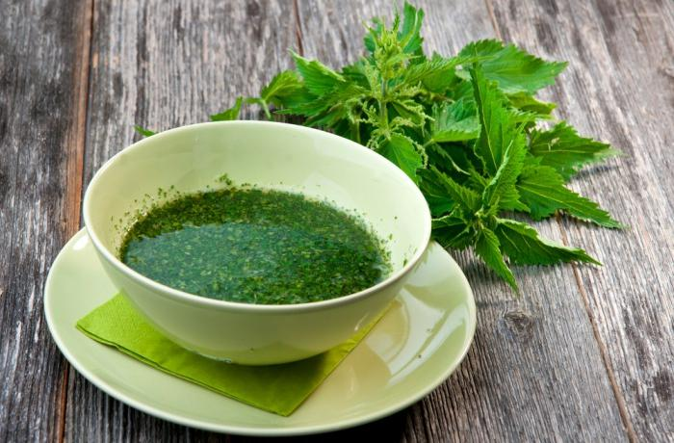
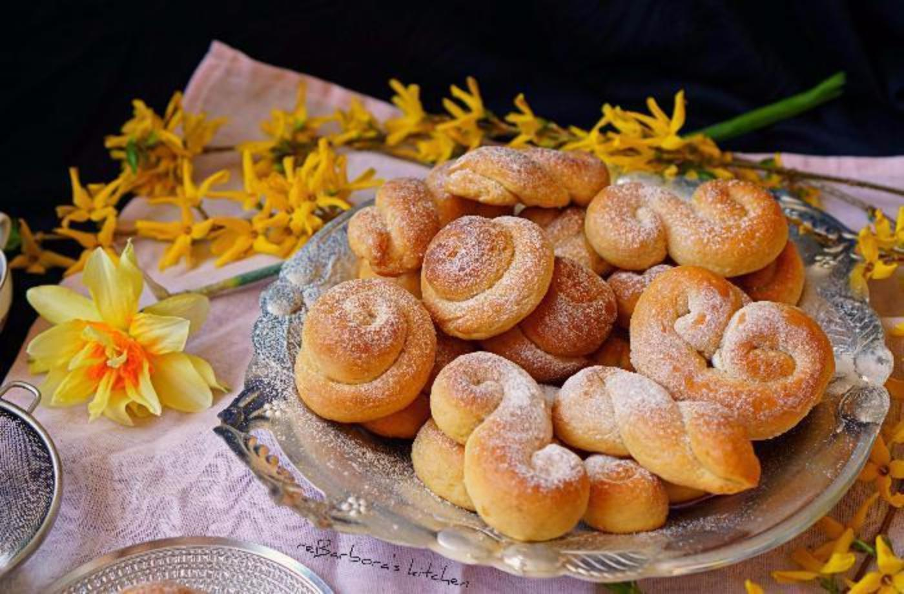
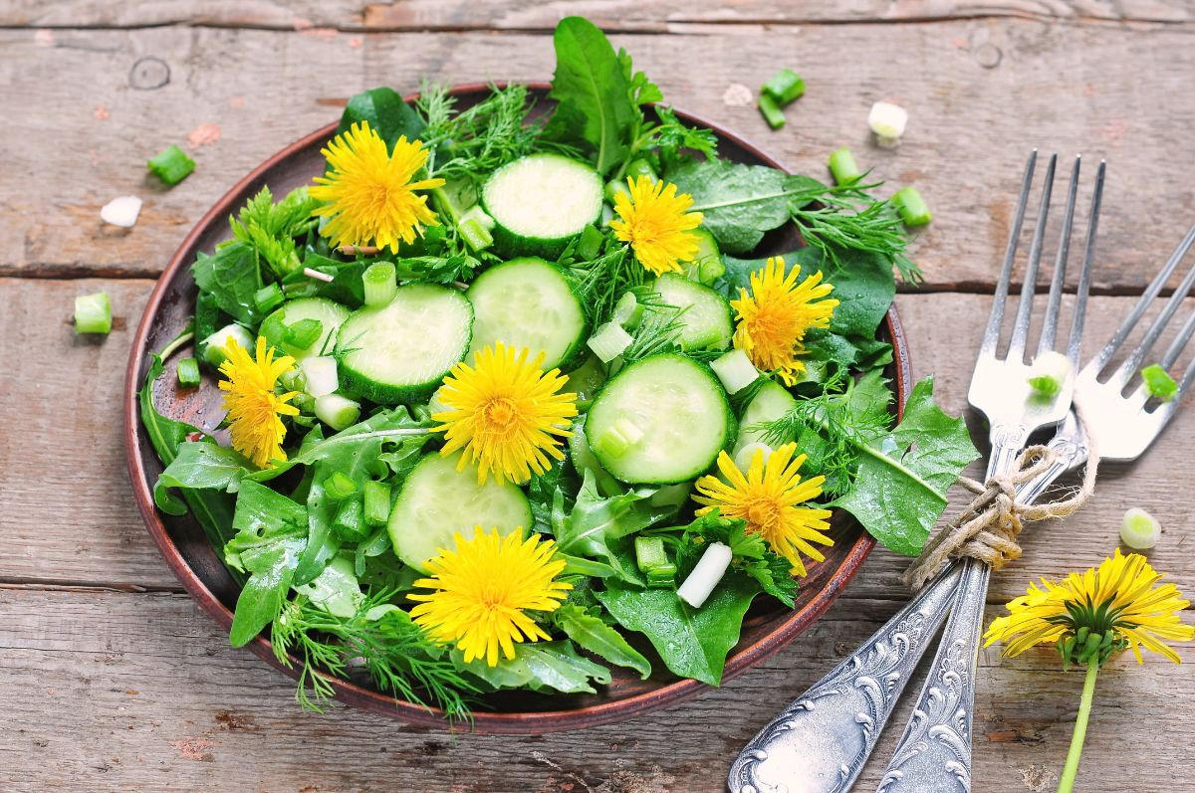
Ženy ještě před východem slunce zametaly dům, celá rodina se pomodlila, omyli se rosou, aby byli celý rok zdraví. Snídali jidáše nebo chléb s medem (ochrana proti žihadlům).
Jedla se zelená strava (špenát, zelí, kopřivy,pažitka..), aby byl člověk zdravý po celý rok.
Neměli bychom se hádat a hádky se nám budou vyhýbat.

Slide 16
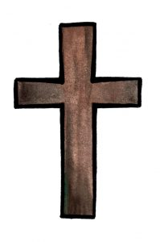
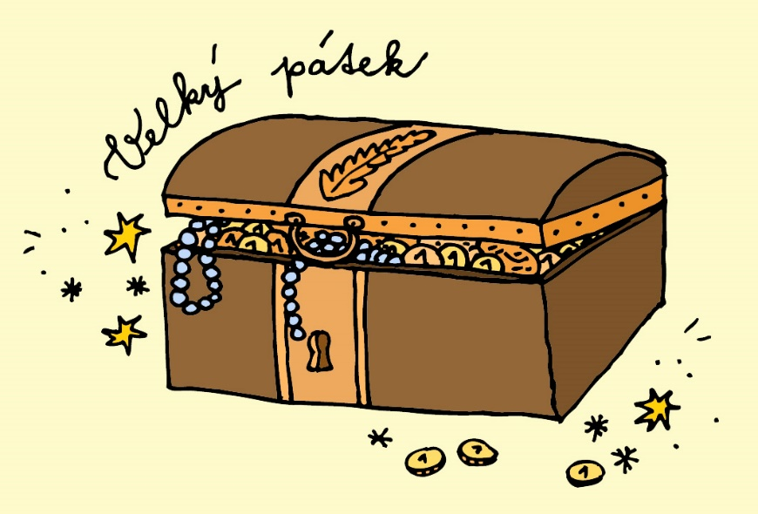
VELKÝ PÁTEK
Připomínka ukřižování Ježíše Krista, den smutku.
Den zákazů – nesmělo se pracovat se zemí (orat, kypřit, okopávat), prát, zametat, půjčovat si věci; nepeklo se, ..
Lidé se před východem slunce omývali v potoce, aby byli zdraví.
Otevírá se na několik hodin země, aby vydala své skryté poklady.

Slide 17
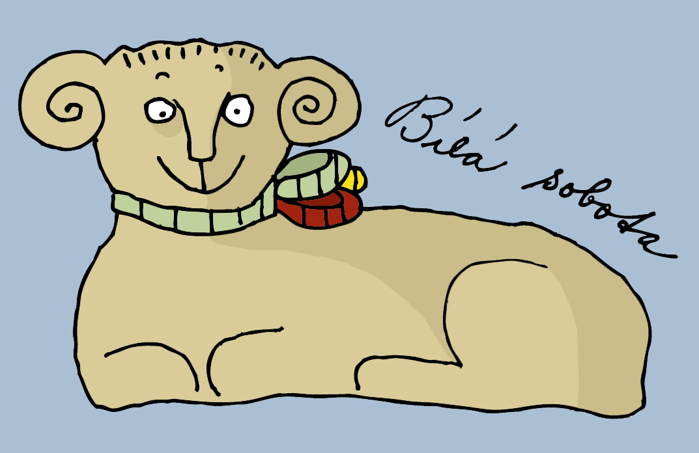
BÍLÁ SOBOTA
Den světla, po západu slunce končí 40denní půst.
Vrcholí přípravy na Velikonoce.
Očista těla, duše, příbytku.
Den ticha a rozjímání.

Slide 18
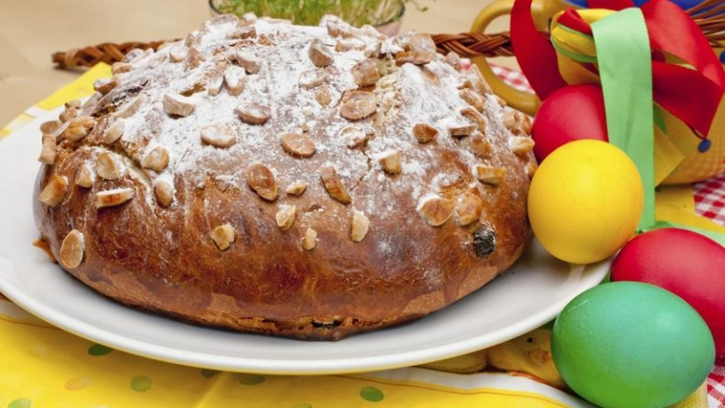
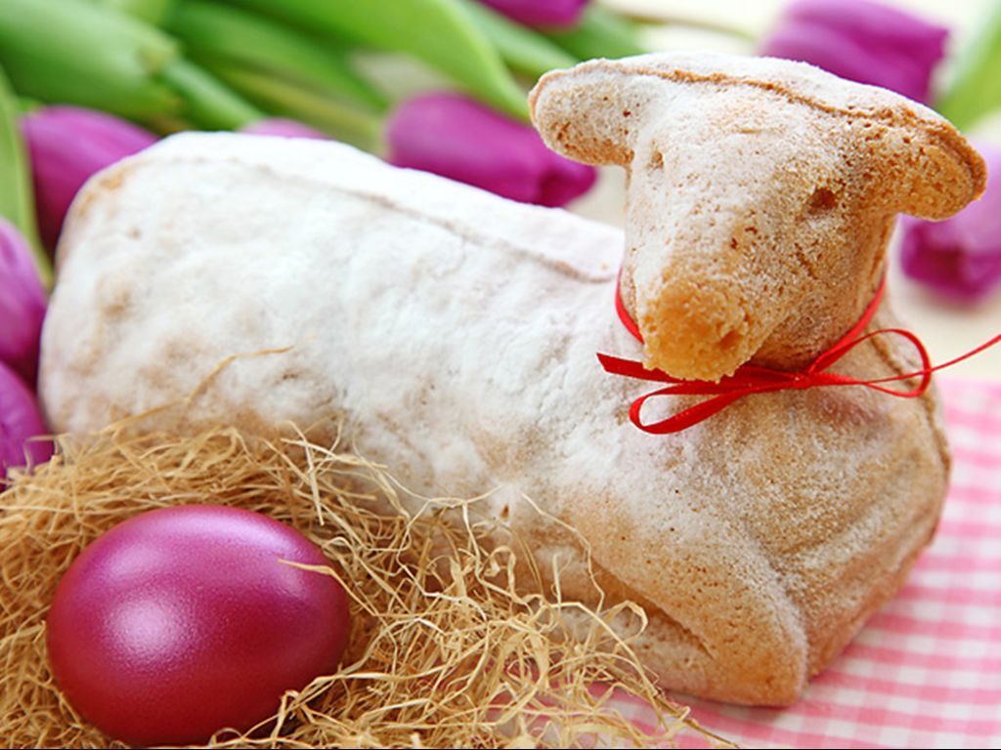
Pečou se beránci, mazance (bochánky), nádivka.
Pletou se pomlázky a zdobí se velikonoční vajíčka.

Slide 19
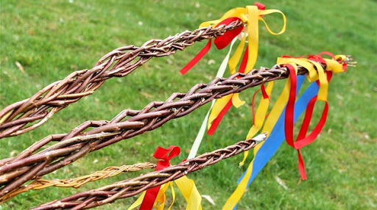
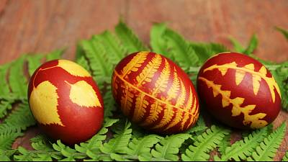
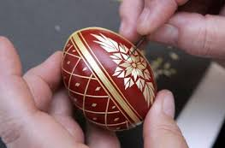
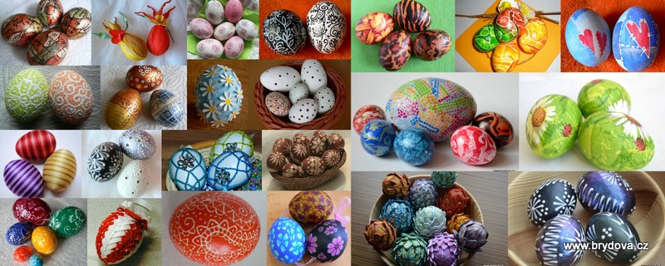
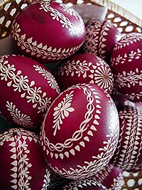

Slide 20
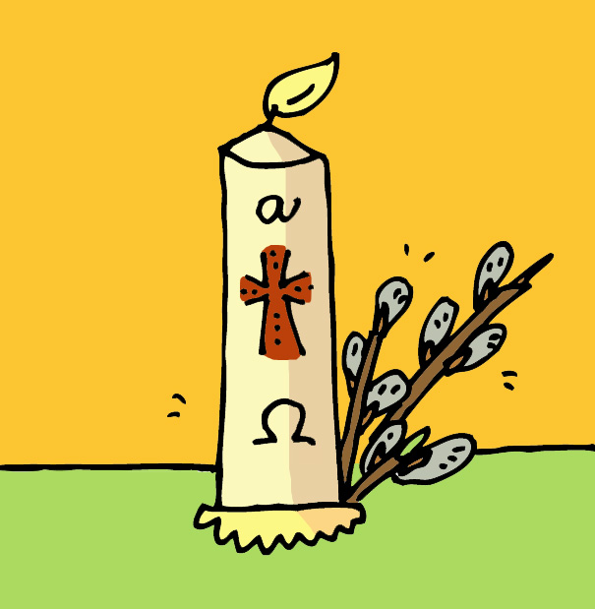
Velikonoční neděle

Slide 21
VELIKONOČNÍ NEDĚLE Boží hod velikonoční
Oslava zmrtvýchvstání Ježíše Krista.
Provádělo se svěcení velikonočních pokrmů.
Den radosti a hodování – jedla se velikonoční nádivka, jehněčí, skopové, telecí…
Oslava jara

Slide 22
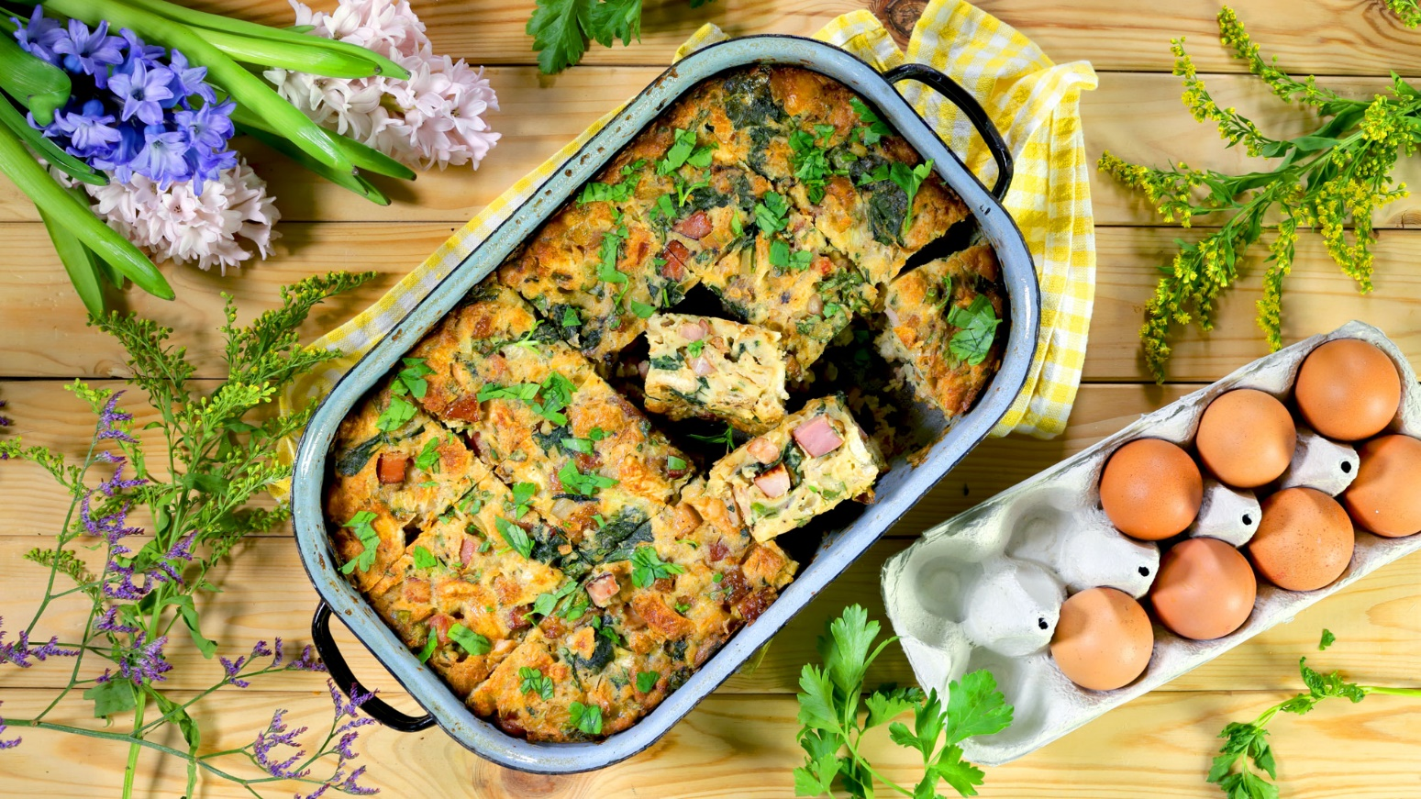
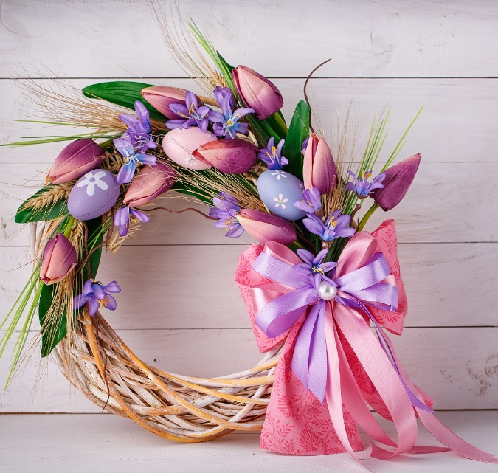
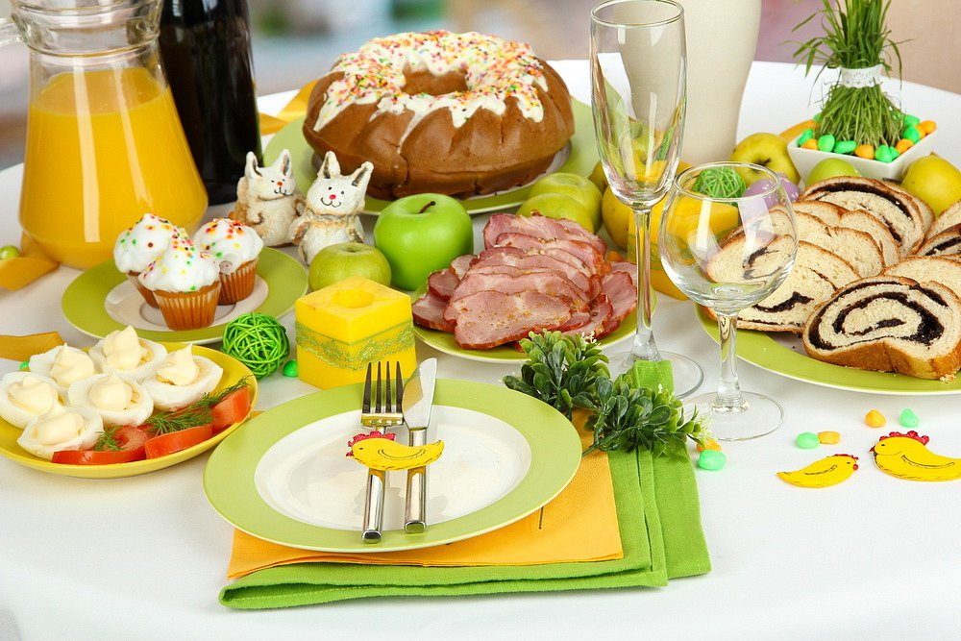
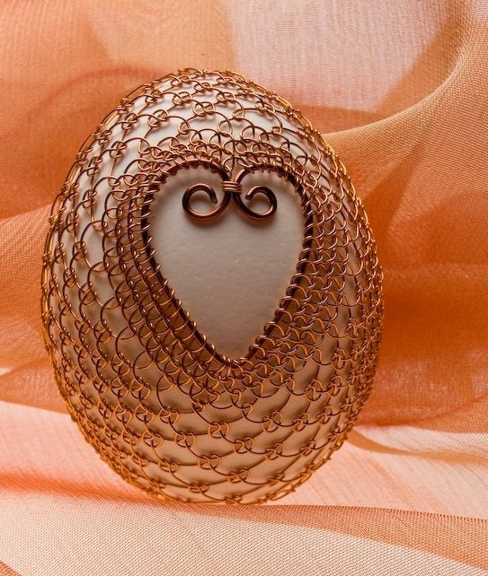

Slide 23
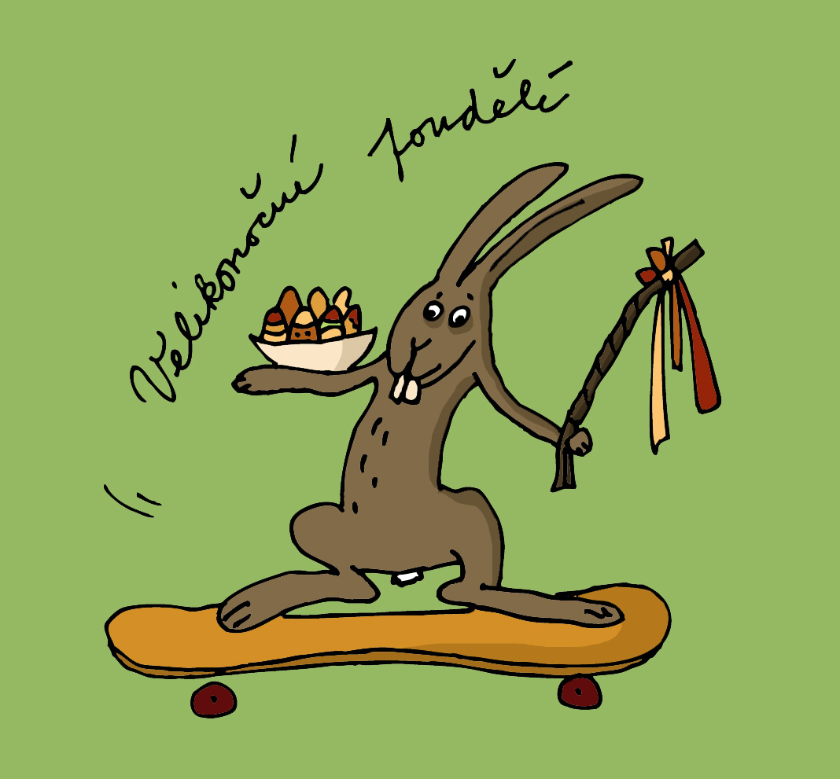
VELIKONOČNÍ PONDĚLÍ
Chlapci chodí s pomlázkami (tatar, pomihoda, mrskačka, šlahačka..) koledovat, šlehají děvčata, aby si za zvuku koled vysloužili vajíčko. Šlehání se dělá proto, aby děvčata zůstala krásná, zdravá, pilná a veselá po celý další rok.

Slide 24
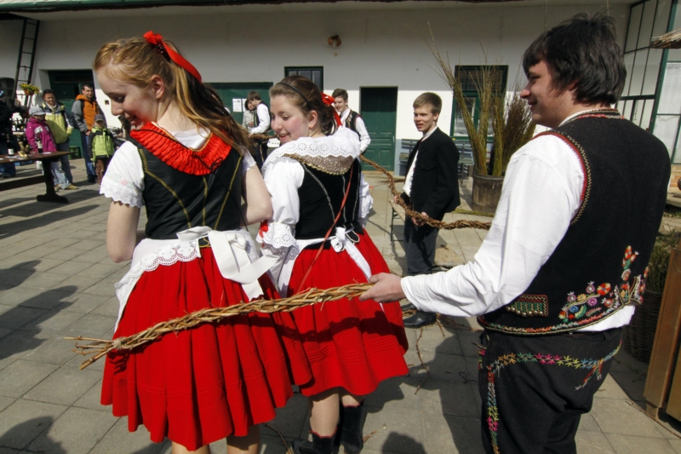

Slide 25
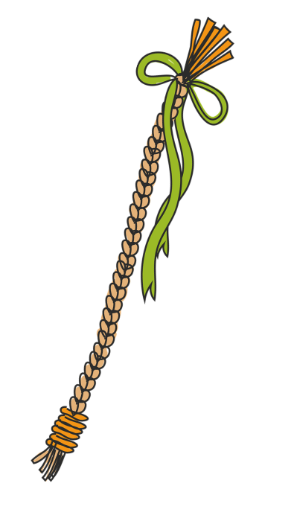
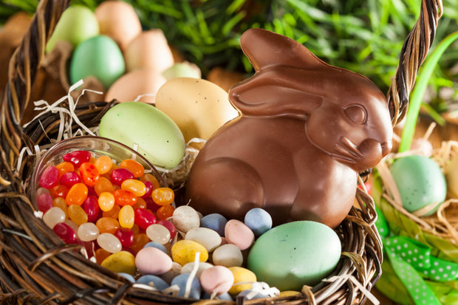
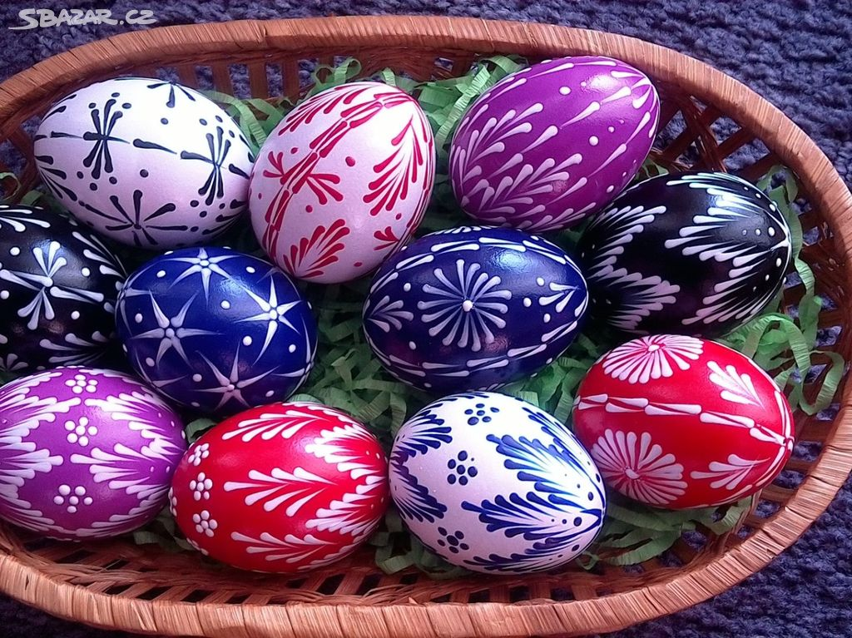
Vejce jsou symbolem nového života a zrození, a proto jsou tím hlavním darem. Kromě vajíček se dávaly také různé dobroty a laskominy.
Děvčata vázala chlapcům na pomlázku pentličky a podle barvy mohli chlapci poznat, jaké city k nim dívky chovají (červená láska, modrá naděje, zelená sympatie, žlutá odmítnutí.
Někde přetrval i zvyk polévání vodou.

Slide 26
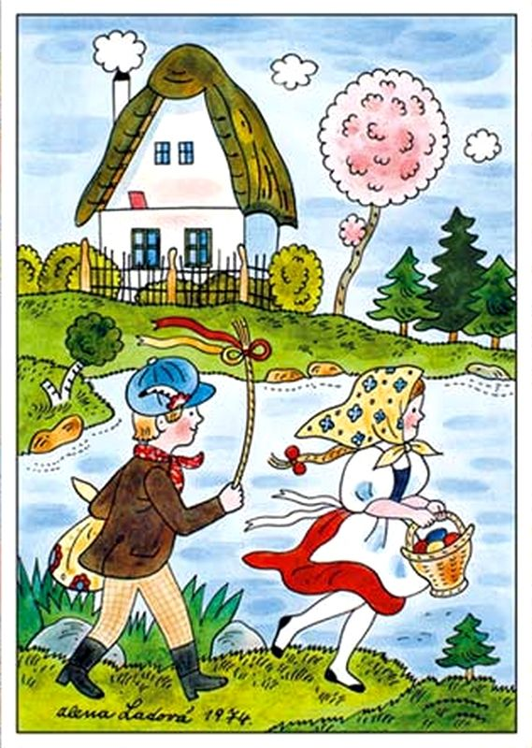
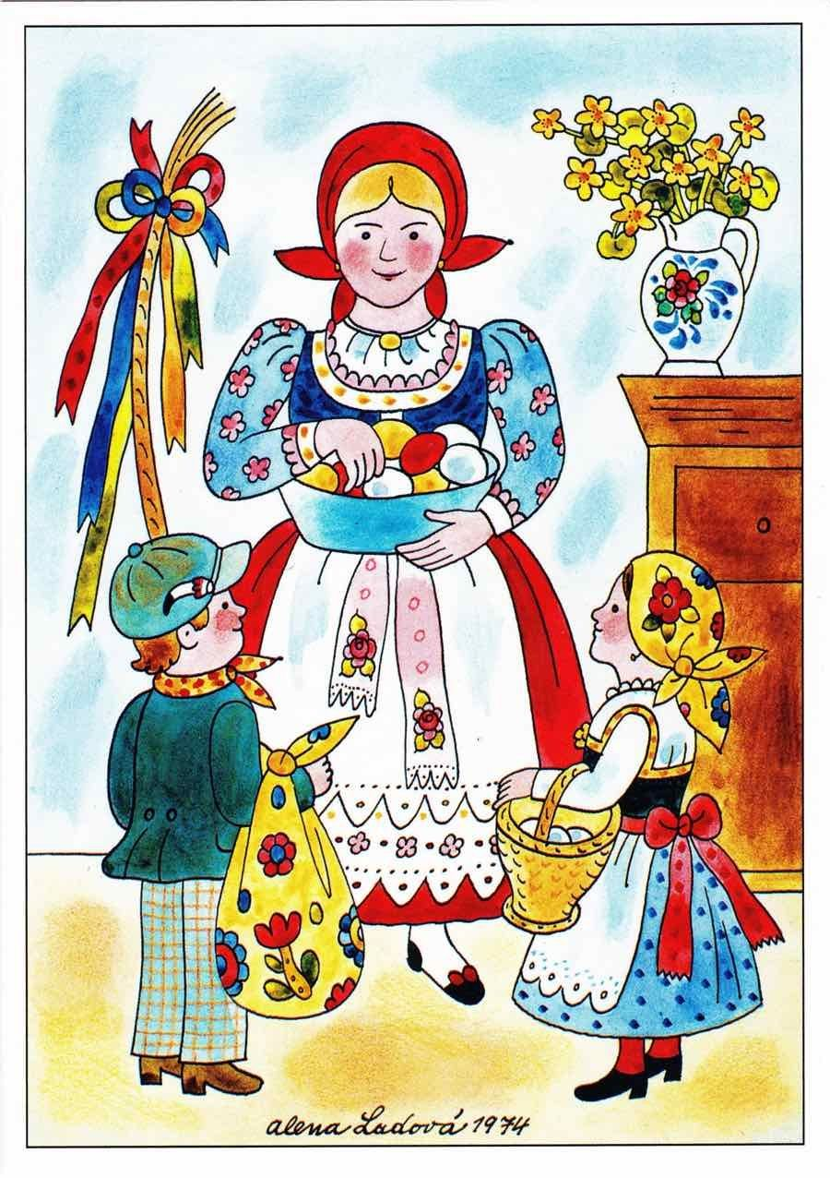
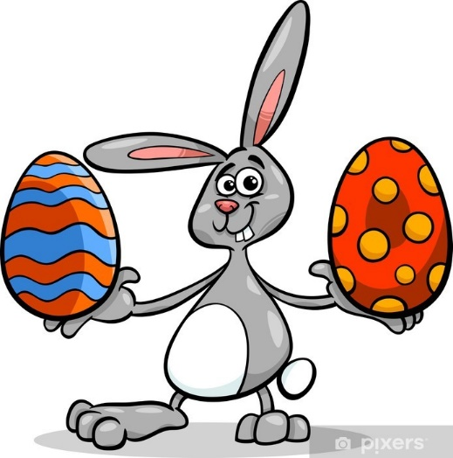
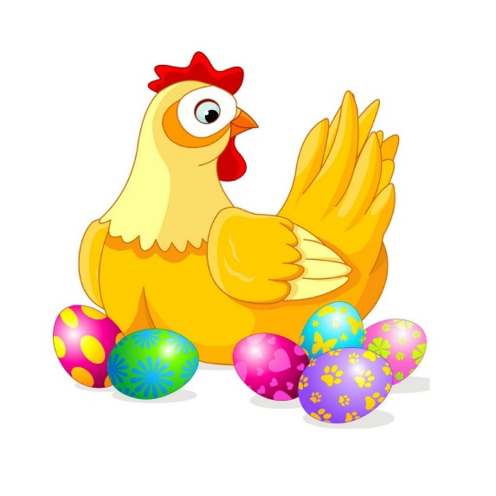

Slide 27
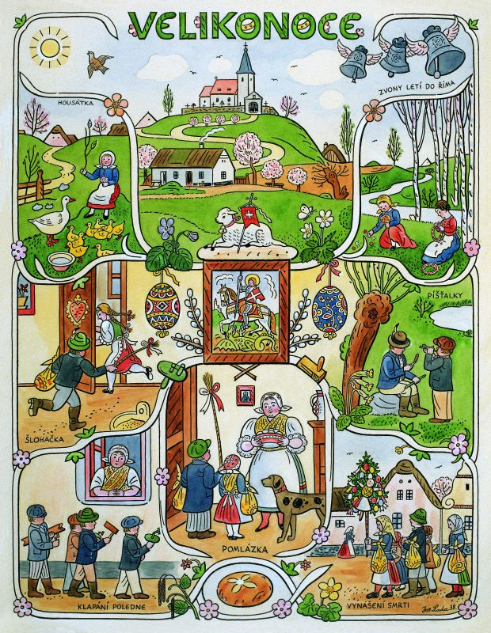
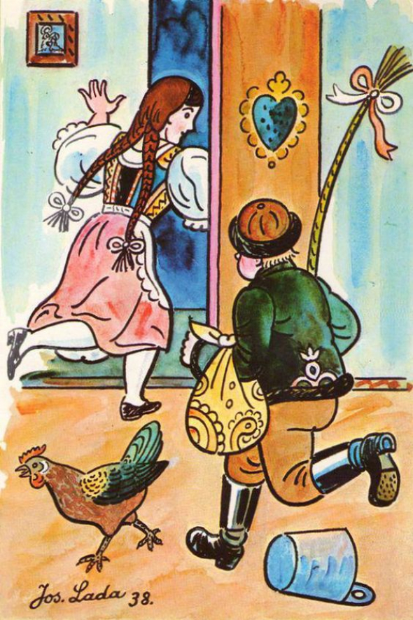
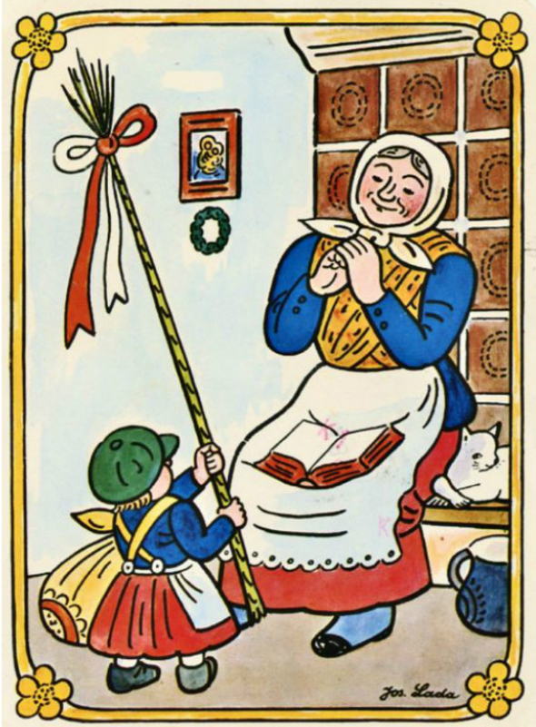

Slide 28
UŽIJTE SI HEZKÉ VELIKONOCE!

